Slide 1
开源是什么？
慕冬亮
社团指导教师

Slide 2
什么是开源
1.开源作为一种软件类型
满足开源促进协会（OSI）10条定义的软件叫做开源软件
2.开源作为一种软件开发方式
通过公开源代码，让全球的开发者和用户都可以访问、审查、改进代码并提交贡献。
3.开源作为一种开放协作和创新模式
采用一种集市型社区驱动的开放协作模式，最早由《大教堂和集市》提出，特色是“汇众智、聚众力”
4.开源作为一种产业生态
如今开源已然成为一个广义的产业生态概念，已从软件领域漫延到开源硬件、开源设计、开放科学、开放标准等领域，因此，开源泛指包括开源项目/社区、开源解决方案、开源许可证、开源商业化、开源政策、开源文化、开源基金会等高级服务机构的开放生态

Slide 3
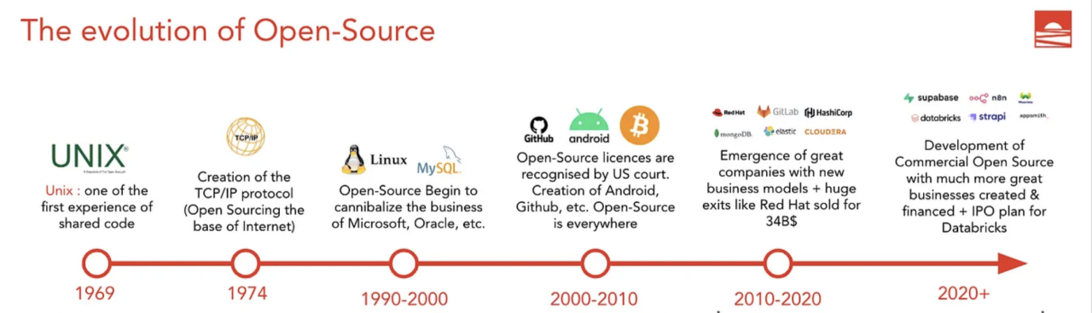
开源发展史
自由软件时期 -> 开源定义期（OSI定义开源；Linux诞生；红帽商业模式）-> 模式成熟期 -> 模式升级期（云订阅、大模型）

Slide 4


开源作为一种软件类型
开源软件是指源代码对公众开放的软件，允许任何人查看、使用、修改和分发该软件。开源软件的核心特征是开放性和透明度，这使得开源软件具有高度的灵活性和可定制性。
开源促进协会（OSI）是一个全球性的非营利性组织，其成立的目的是宣传和倡导开源的好处并在开源社区的不同支持者之间建立桥梁。
[1]开源软件定义来源：https://opensource.org/osd

Slide 5

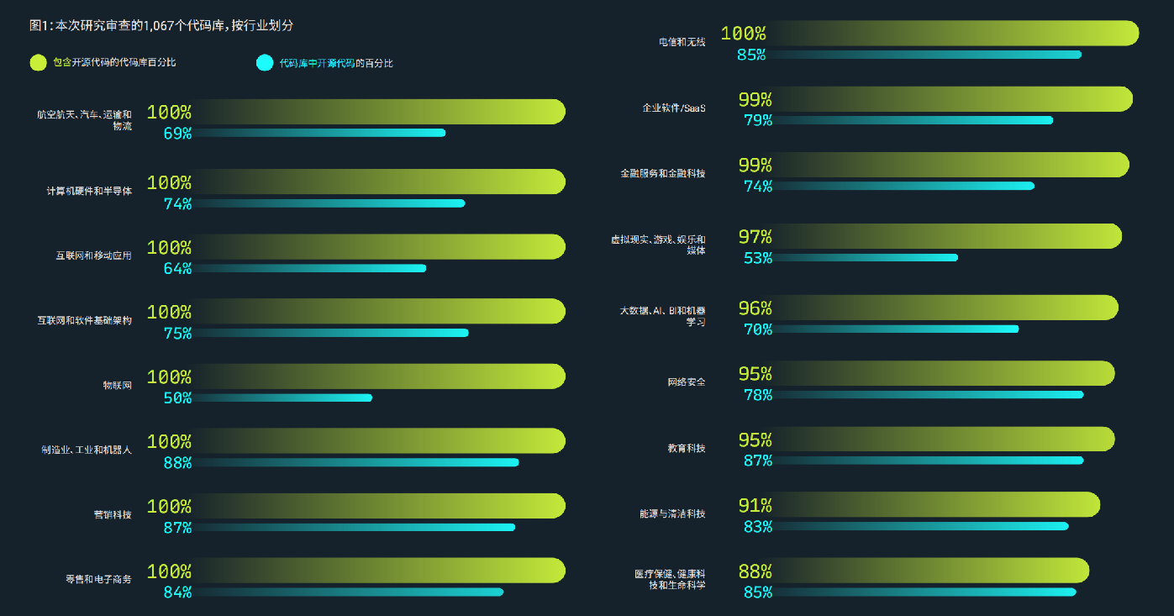
开源软件赋能千行百业
美国新思科技公司BlackDuke对17个行业1,000多个代码库进行了分析，发布了《2024年开源安全和风险分析》（OSSRA）。
96%的审计代码库包含开源软件，总审计代码库的77%代码源自开源软件。
新思科技Black Duke@审计服务团队《2024年开源安全和风险分析》（OSSRA）

Slide 6
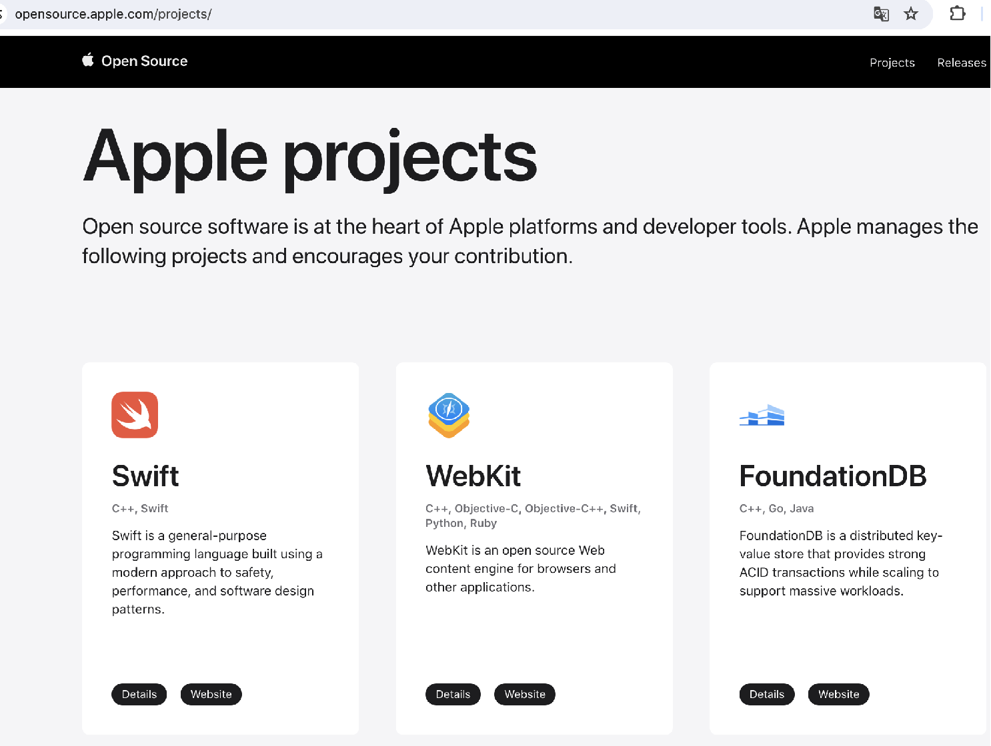




小游戏：发现自己身边的开源软件
苹果认为开源软件是其平台和开发工具的核心
https://github.com/apple-oss-distributions/xnu
微信Android端的开源软件声明页面

Slide 7


















知名开源软件
目前许多主流软件都是开源软件，例如 Linux 操作系统、Apache Web 服务器、Python编程语言、Mozilla Firefox浏览器、Git版本控制工具、K8S、Tenseflow。
这些软件都符合开源软件的特性，为用户提供了高质量的服务。

Slide 8
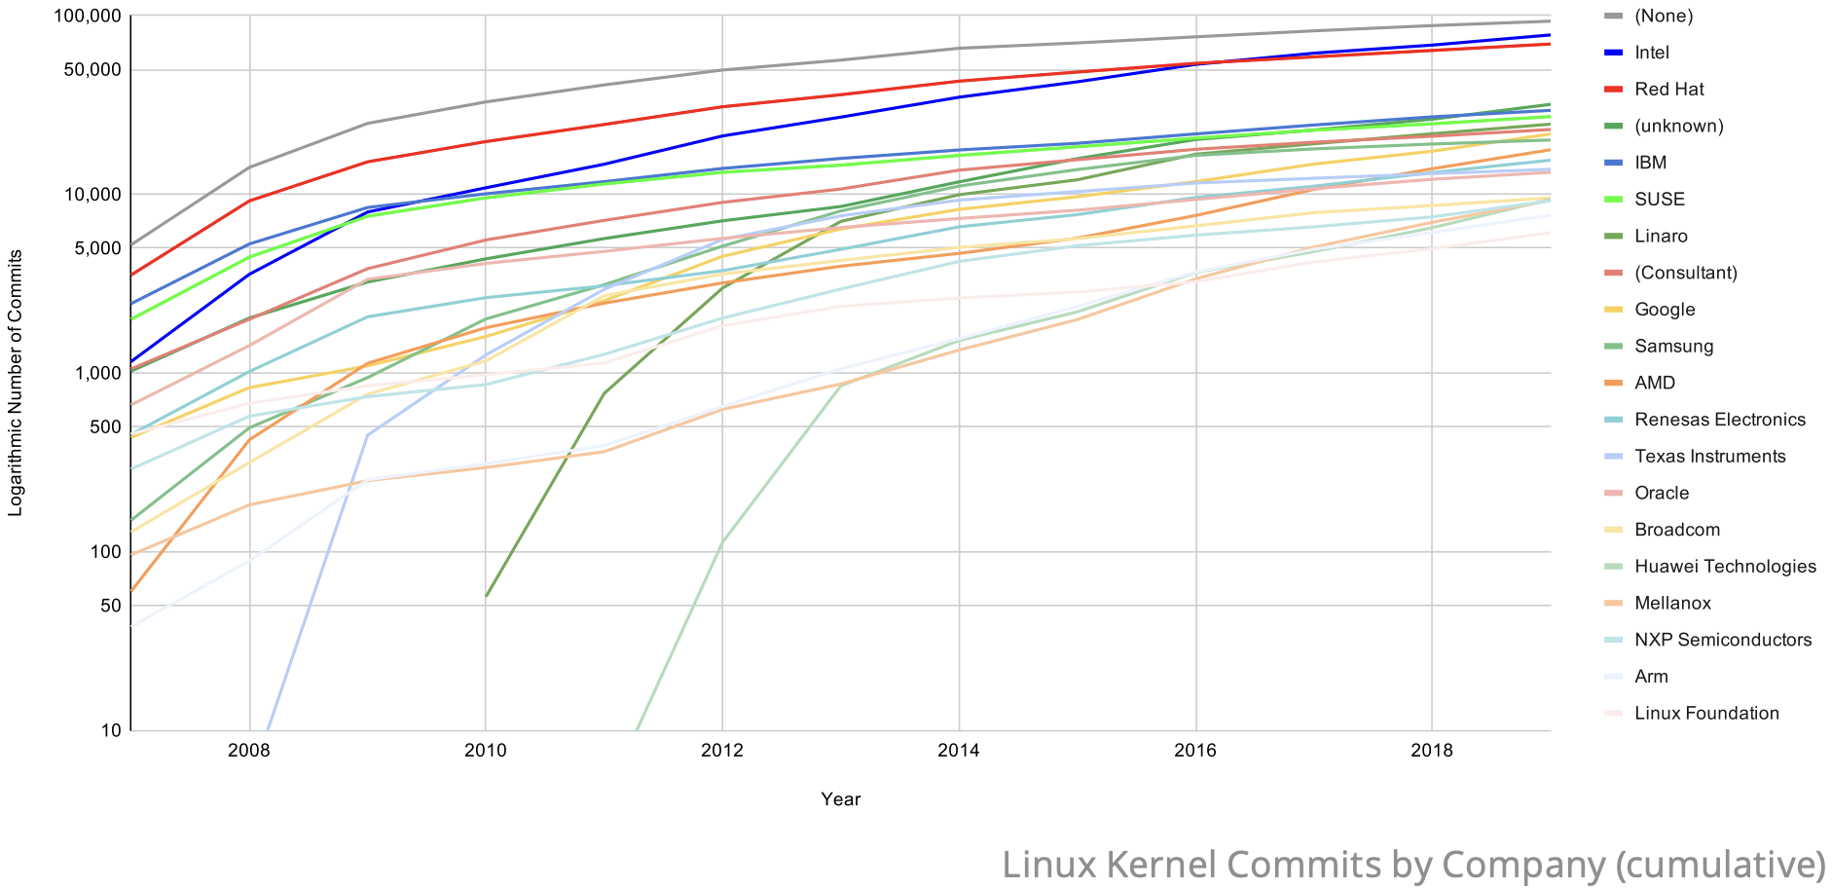
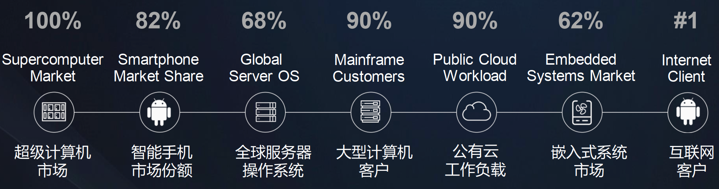
Linux是全球范围内规模最大的开源软件
2900+万
2+万
代码行数
贡献者人数

Slide 9

OpenHarmony 开源项目
项目共创
社区共治
生态共享
贡献者：8000+
社区核心：项目群工作委员会和技术指导委员会
代码下载：3.4亿
兼容性测评：245 个厂家的 666 款产品
共建单位：70 家
特别兴趣小组&专委会
59 个
累计贡献代码：1.1亿+ 行
社区开发者：13,331 人
商业设备：230 余款
繁荣发展的OpenHarmony社区
数据来源：2024年8月OpenHarmony社区报告

Slide 10
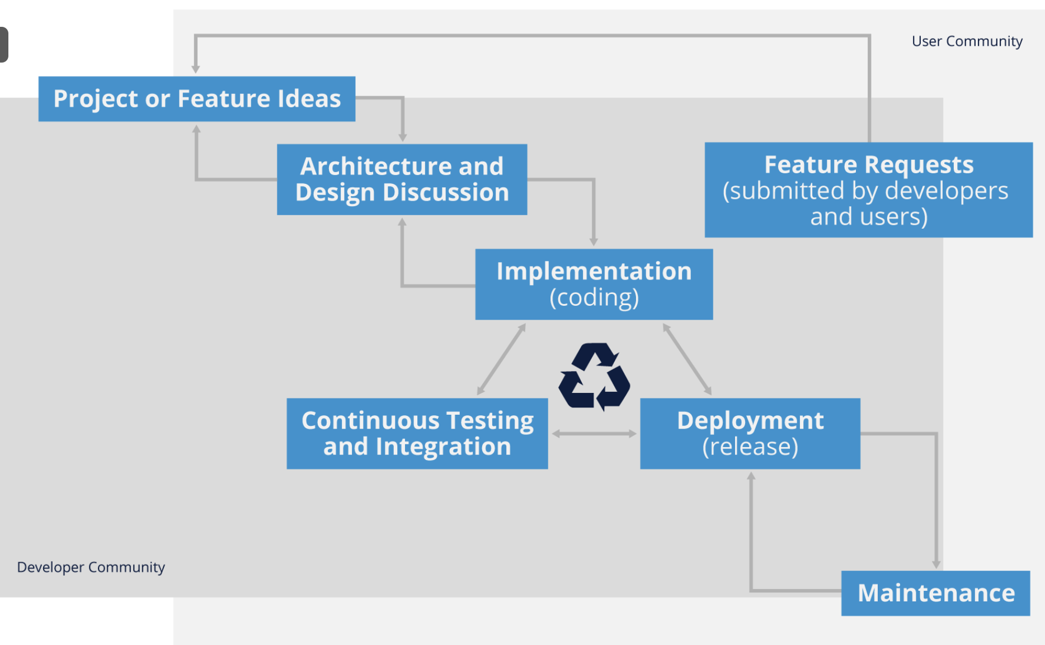
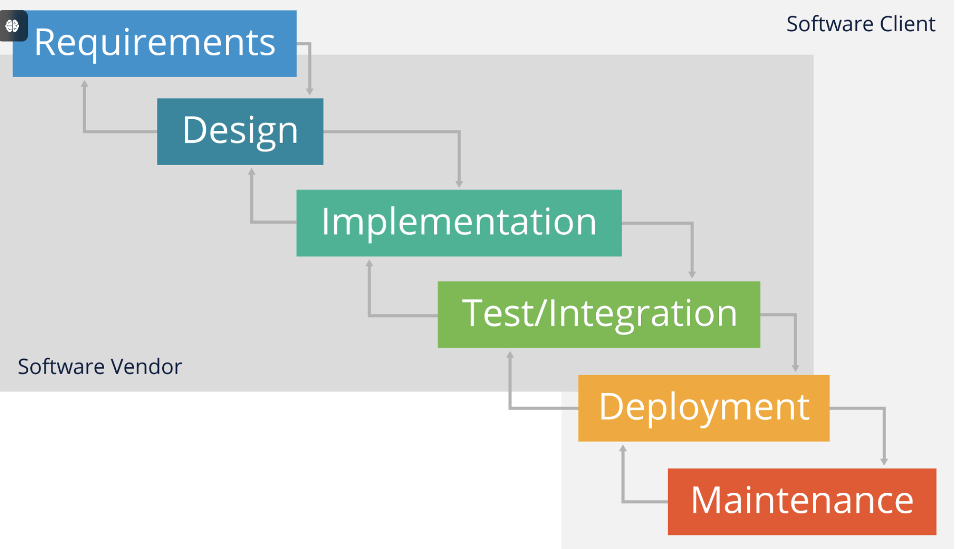
开源作为一种软件开发方式
开源软件开发模式与传统专有软件开发模式有着不同的流程和价值观。传统软件开发流程包括六项活动，如左图所示：收集和分析需求、设计解决方案、开发代码、测试、部署和维护。每一步完成后，流程就会进入下一步。
开源开发模型如右图所示，从新项目的想法开始，为现有开源软件组件提供新功能或能力。下一步是提供实施设计，然后提供能力原型，并将其从想法转化为可运行的软件。在软件运行时，它会作为开发版本发布，即使它可能包含已知和未知的错误。这遵循了尽早发布和经常发布的精神。

Slide 11
开源开发模式特点
自下而上的开发：在设计和实施决策方面，做最多工作的项目成员拥有最大的发言权。做最多工作的人拥有最大的发言权。
尽早发布，经常发布：开源项目倾向于尽早发布版本供用户社区使用，然后在软件修改时快速更新版本。这种做法被称为“尽早发布，经常发布”。
同行评审：开源项目的成员审查代码，提供评论和反馈以改进质量和功能，并进行早期测试以发现错误并在开发周期尽早提供增强功能，最终获得改进的高质量代码。
小规模、增量式变化：在开源项目开发中，附加功能通常规模较小且不具侵入性。
忽略安全问题的功能会被标记：开源社区非常重视安全性，任何危及软件安全的开发或功能都会被标记，并且不会包含在软件中，直到安全问题得到处理为止。
持续的质量改进：这得益于广泛的同行评审和快速的错误修复。
持续测试：很多情况下，测试项目是为大型开源项目创建的，用于创建测试套件和实现自动化测试。
最终用户参与整个过程：用户实际上参与了开源模型中开发的所有阶段。

Slide 12

开源作为一种开放协作和创新模式
“集市型社区驱动的开放协作模式”是一种开放、灵活的开发模式，强调通过集体智慧和广泛协作来推动项目发展与创新。
汇众智、聚众力
开放协作
社区驱动
快速迭代
创新性与灵活性
Notes:
开放式协作是一种工作类型，强调团队成员之间的自由交流、共享资源和共同创造。这种工作方式通常依赖于透明的沟通渠道、分布式的工作环境和灵活的项目管理方法。开放式协作不仅促进了创新，还能显著提高工作效率和团队的灵活性。

Slide 13
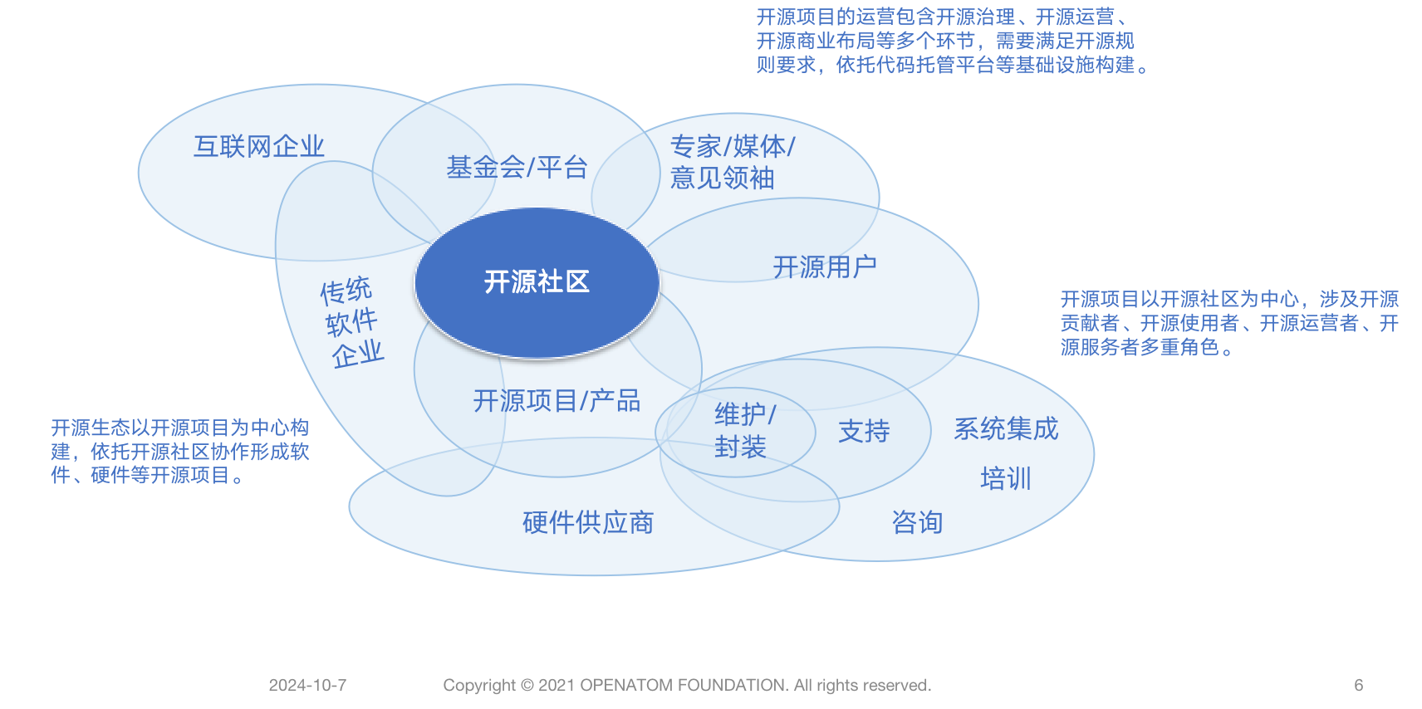
开源作为一种开放产业生态

Slide 14
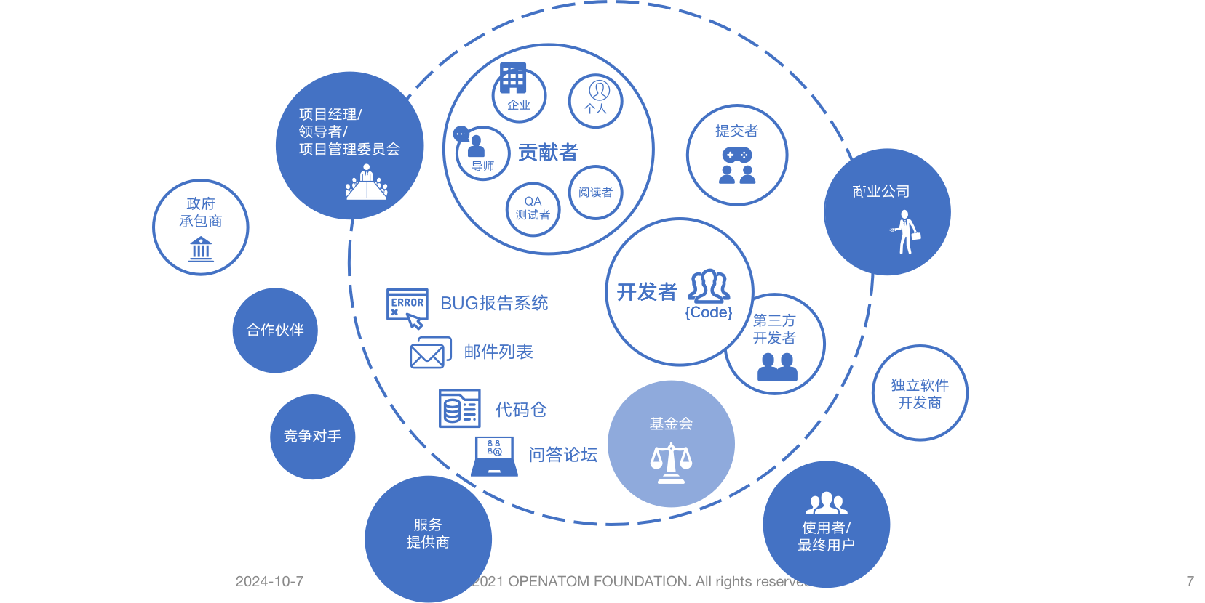
开源生态中的主要角色

Slide 15
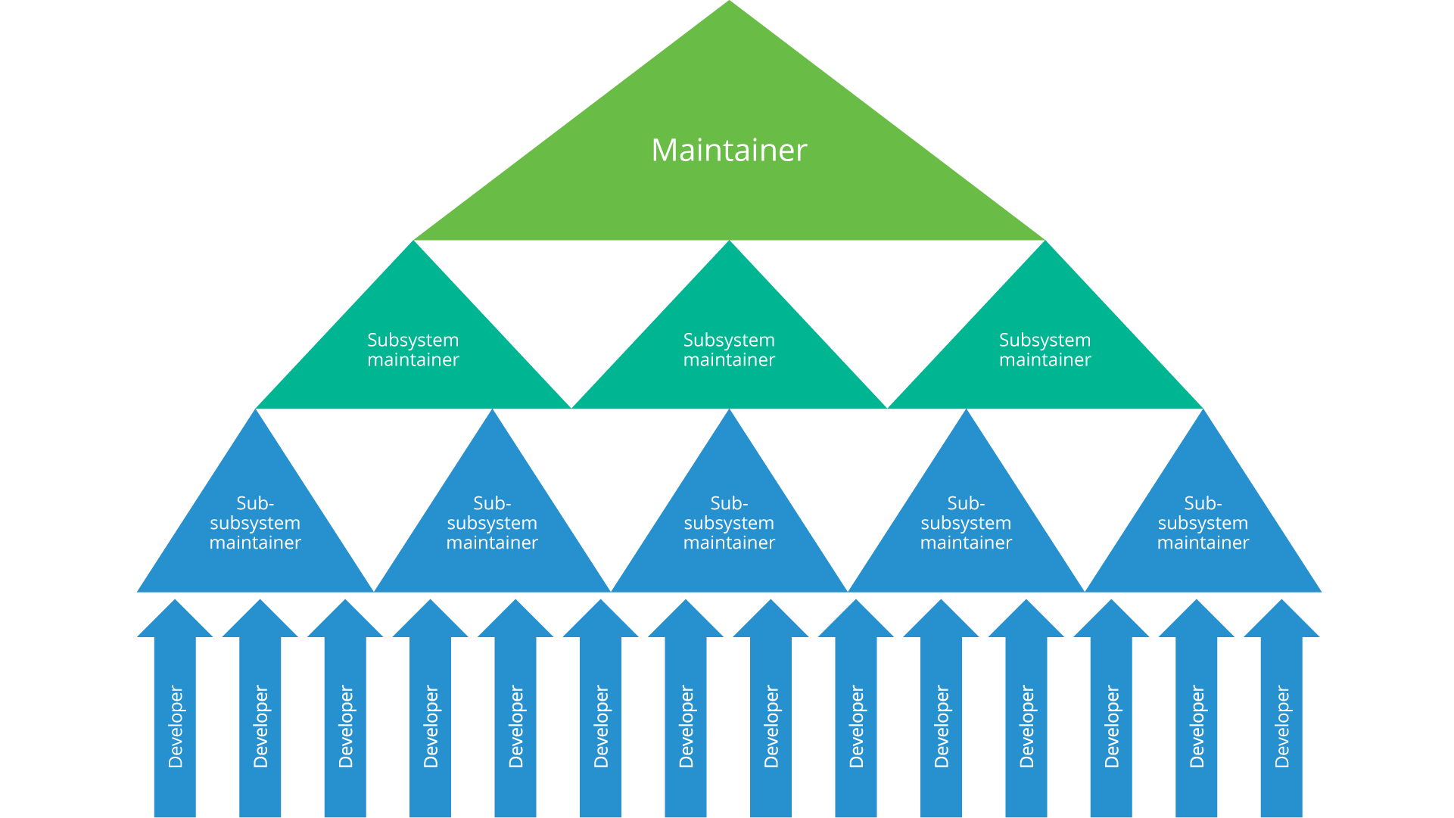
什么是开源社区
开源社区（Open Source Community）一般指以软件源代码为核心，由地缘空间分散但拥有共同兴趣爱好的开发者根据相应的开源软件许可证协议，以民主、合作的形式进行软件的共同开发、维护、增强等知识创造与传播活动的网络平台，同时也为成员展开交流学习与共同治理的网络组织。
社区，而不是代码，才是开源的真正核心
开发团队远程分布
透明的沟通和开发实践
分布式和透明/公开的决策
任人唯贤的文化（实际做事的人帮助推动项目方向）
对组织变革的适应能力
自组织
可扩展的项目开发/管理模型
对所有代码贡献进行同行评审
社区组织结构样例

Slide 16

致谢
姓名：慕冬亮
邮箱：dzm91@hust.edu.cn
Github ID: @mudongliang
Gitee ID: @dzm91_hust
公众号：开源内核安全修炼
微信号：kernel_sec_pratice

